Slide 1
EKIP
Geoportal
Sistem za mapiranje elektronske komunikacione infrastrukture i povezane opreme
Agencija za elektronske komunikacije i poštansku djelatnost
Matija Tomčić, menadžer za geografski informacioni sistem
Radionica EKIP i opštine na istom zadatku
1/19
Podgorica, 27. april 2023. godine
Hotel Podgorica

Slide 2
EKIP
Sadržaj:
Regulativa vezana za geoportal
Komponente geoportala
elementi geoportala i korisnici
Podaci iz Geoportala
Statistički presjek podataka iz geoportala
Procedura registracije korisnika
Praktični primjeri korišćenja geoportal – Lokalna Samouprava i planeri
Radionica EKIP i opštine na istom zadatku
2/19
Podgorica, 27. april 2023. godine
Hotel Podgorica

Slide 3
EKIP
Regulativa vezana za Geoportal
Zakon o elektronskim komunikacijama („Sl. list Crne Gore”, br. 40/13, 56/13, 2/17 i 49/19) (član 55, Član 44)
Zakon o korišćenju fizičke infrastrukture za postavljanje elektronskih komunikacionih mreža velikih brzina („Sl. list Crne Gore“, br. 1/22)
PRAVILNIK O VRSTI, NAČINU DOSTAVLJANJA I OBJAVLJIVANJA PODATAKA O ELEKTRONSKOJ KOMUNIKACIONOJ INFRASTRUKTURI I POVEZANOJ OPREMI KOJA MOŽE BITI OD INTERESA ZA ZAJEDNIČKO KORIŠĆENJE (u skladu za zakonom o elektronskim komunikacijama)
Radionica EKIP i opštine na istom zadatku
3/19
Podgorica, 27. april 2023. godine
Hotel Podgorica

Slide 4
EKIP
Komponente geoportala
2 servera u Agenciji
QGIS
Geoportal
Softverske aplikacije
Geoserver/Geoportal/QGIS
Softverska platforma
Java
Baza podataka
PostgreSQL/PostGIS
Radionica EKIP i opštine na istom zadatku
4/19
Podgorica, 27. april 2023. godine
Hotel Podgorica

Slide 5
EKIP
Elementi Geoportala i korisnici
Elementi Geoportala:
Infrastruktura
Postojeća elektronska komunikaciona infrastruktura i povezana oprema
Obavještenja o rekonstrukciji/izgradnji saobraćajnica
Pokrivenost
Fiksnim širokopojasnim pristupom internetu (tehnologija/brzina/broj operatora)
Mobilnim širokopojasnim pristupom internetu
Planovi
Planirana elektronska komunikaciona infrastruktura i povezana oprema
Korisnici Geoportala:
Agencija
Operatori
Planeri
Državne institucije
Lokalne samouprave
Javni pristup
Radionica EKIP i opštine na istom zadatku
5/19
Podgorica, 27. april 2023. godine
Hotel Podgorica

Slide 6
EKIP
Podaci iz geoportala
Podaci od operatora o EKI:
Antenski stubovi
Zgrade/objekti za smještaj EK opreme
Kablovska kanalizacija
Stubovi na koje se kače vazdušni EK kablovi
Planirana EK infrastruktura
Podaci od državnih institucija:
Uprava za katastar i državnu imovinu:
Granice opština i naselja
Stambene i poslovne zgrade
Katastarske parcele
MONSTAT-a:
Broj stanovnika
Broj domaćinstava
Lokalne samouprave:
Obavještenja o Rekonstrukciji/izgradnji
novih saobraćajnica i druge saobraćajne
infrastrukture
Podaci iz sistema se mogu preuzeti
u sledećim elektronskim formatima:
.shp
.xls
.pdf
.kml
Radionica EKIP i opštine na istom zadatku
6/19
Podgorica, 27. april 2023. godine
Hotel Podgorica

Slide 7
EKIP
Statistički presjek podataka iz geoportala
EK infrastruktura:
606 antenskih stubova
334 antenska nosača
1.281 zgradu/objekat za smještaj EK opreme
552 vanjska kabineta
5.113,55 km kablovske kanalizacije
3.526,92 km vazdušnih kablova
Korisnici:
17 Operatora
3 Državne institucije
3 Lokalne samouprave (Podgorica, Nikšić i Bar)
17 Obrađivača prostorno planske dokumentacije
Zajedničko korišćenje:
331 antenska stuba
231 zgradi/objektu
710 km kablovske kanalizacije
Radionica EKIP i opštine na istom zadatku
7/19
Podgorica, 27. april 2023. godine
Hotel Podgorica

Slide 8
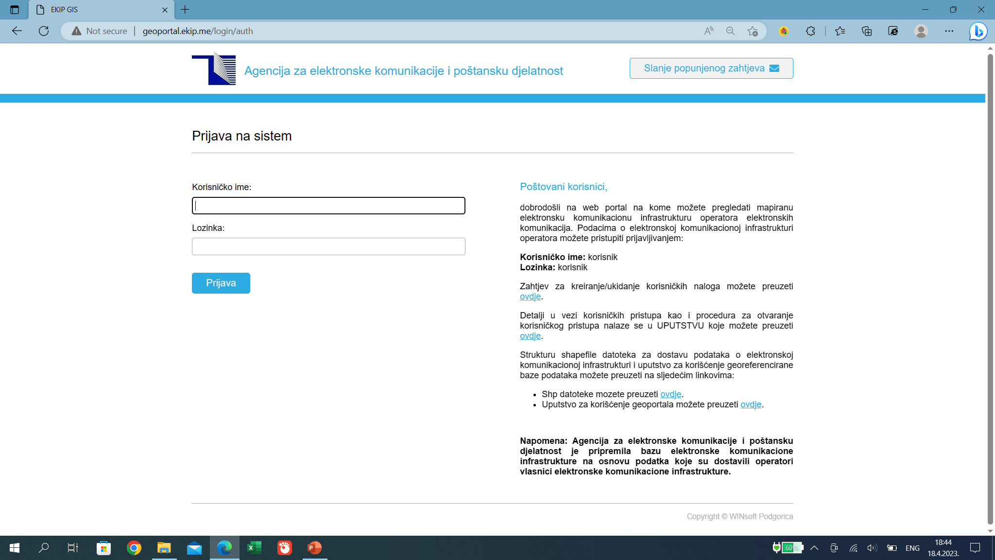
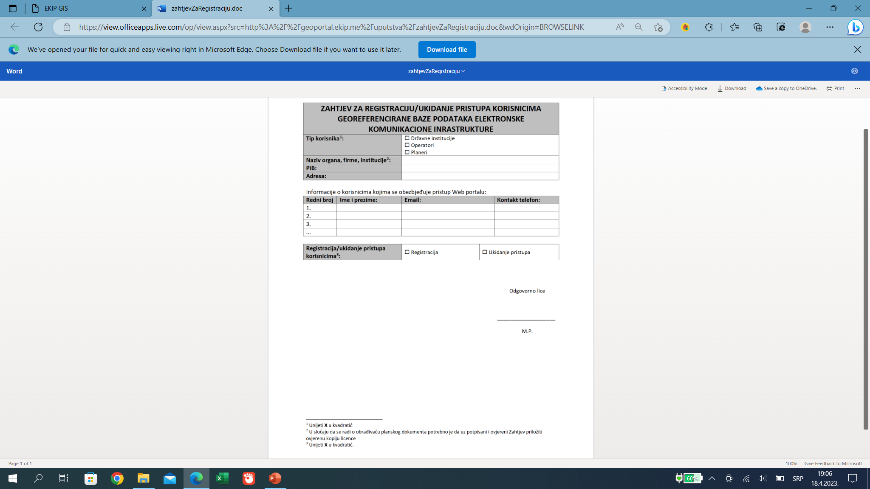
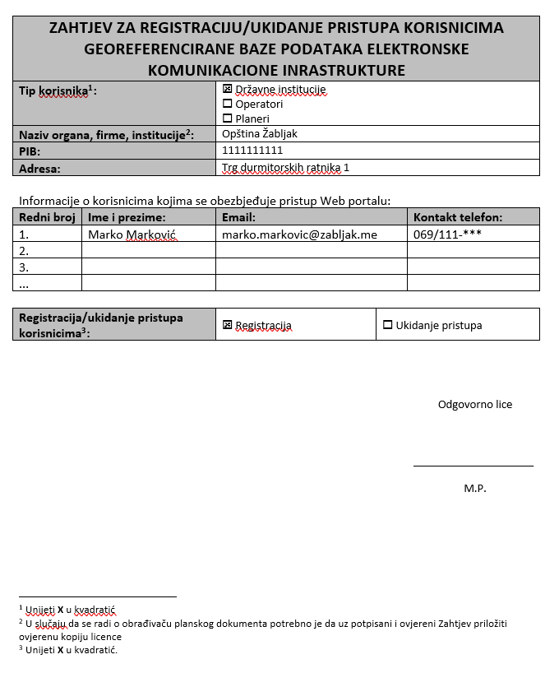
EKIP
način registracije I Pristup geoportalu
Vrste pristupa za koje je neophodna registracija:
Operatori
Planeri
Državne institucije i
Lokalne samouprave
Web adresa: http://geoportal.ekip.me
ime.prezime
***********
Radionica EKIP i opštine na istom zadatku
8/19
Podgorica, 27. april 2023. godine
Hotel Podgorica

Slide 9
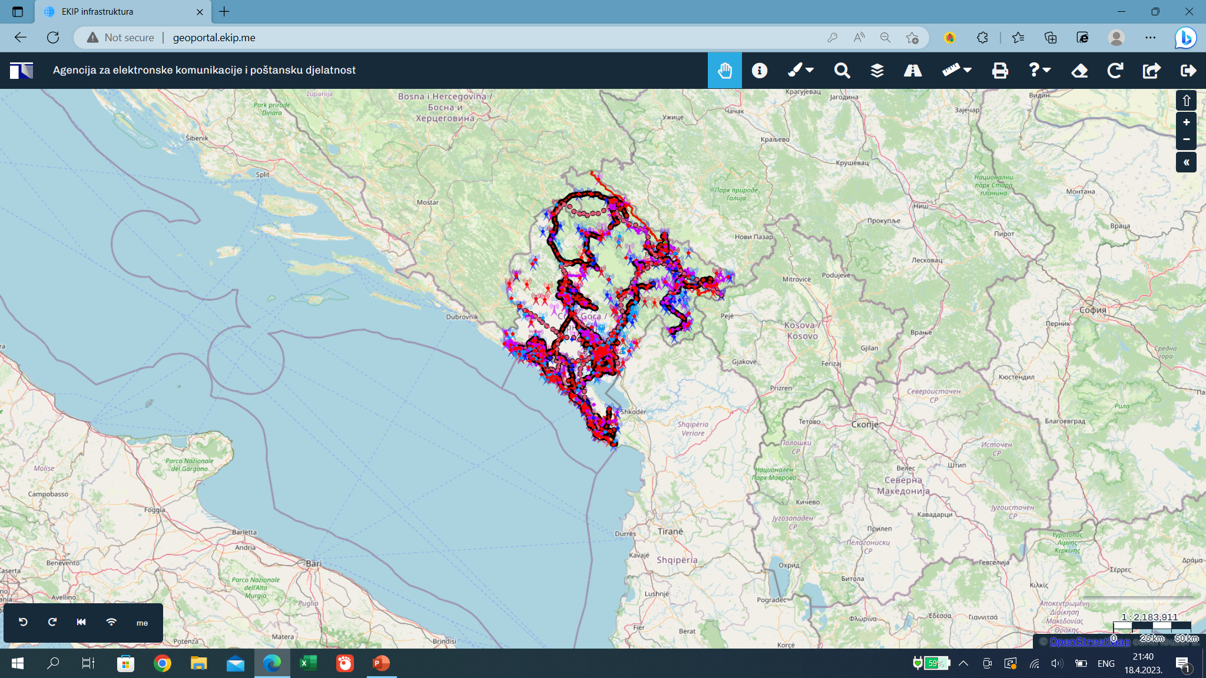
EKIP
Geoportral – Lokalne samouprave
Korisnici Geoportala koji pripadaju lokalnim samoupravama mogu da:
Obavjeste Agenciju i operatore o rekonstrukciji/izgradnji nove saobraćajnice
Izvezu podatke o EKI na nivou selektovane opštine
Pregledaju planiranu i postojeću elektronsku komunikacionu infrastrukturu
Pregledaju mape pokrivenosti fiksnog i mobilnog širokopojasnog pristupa interneta
Radionica EKIP i opštine na istom zadatku
9/19
Podgorica, 27. april 2023. godine
Hotel Podgorica

Slide 10
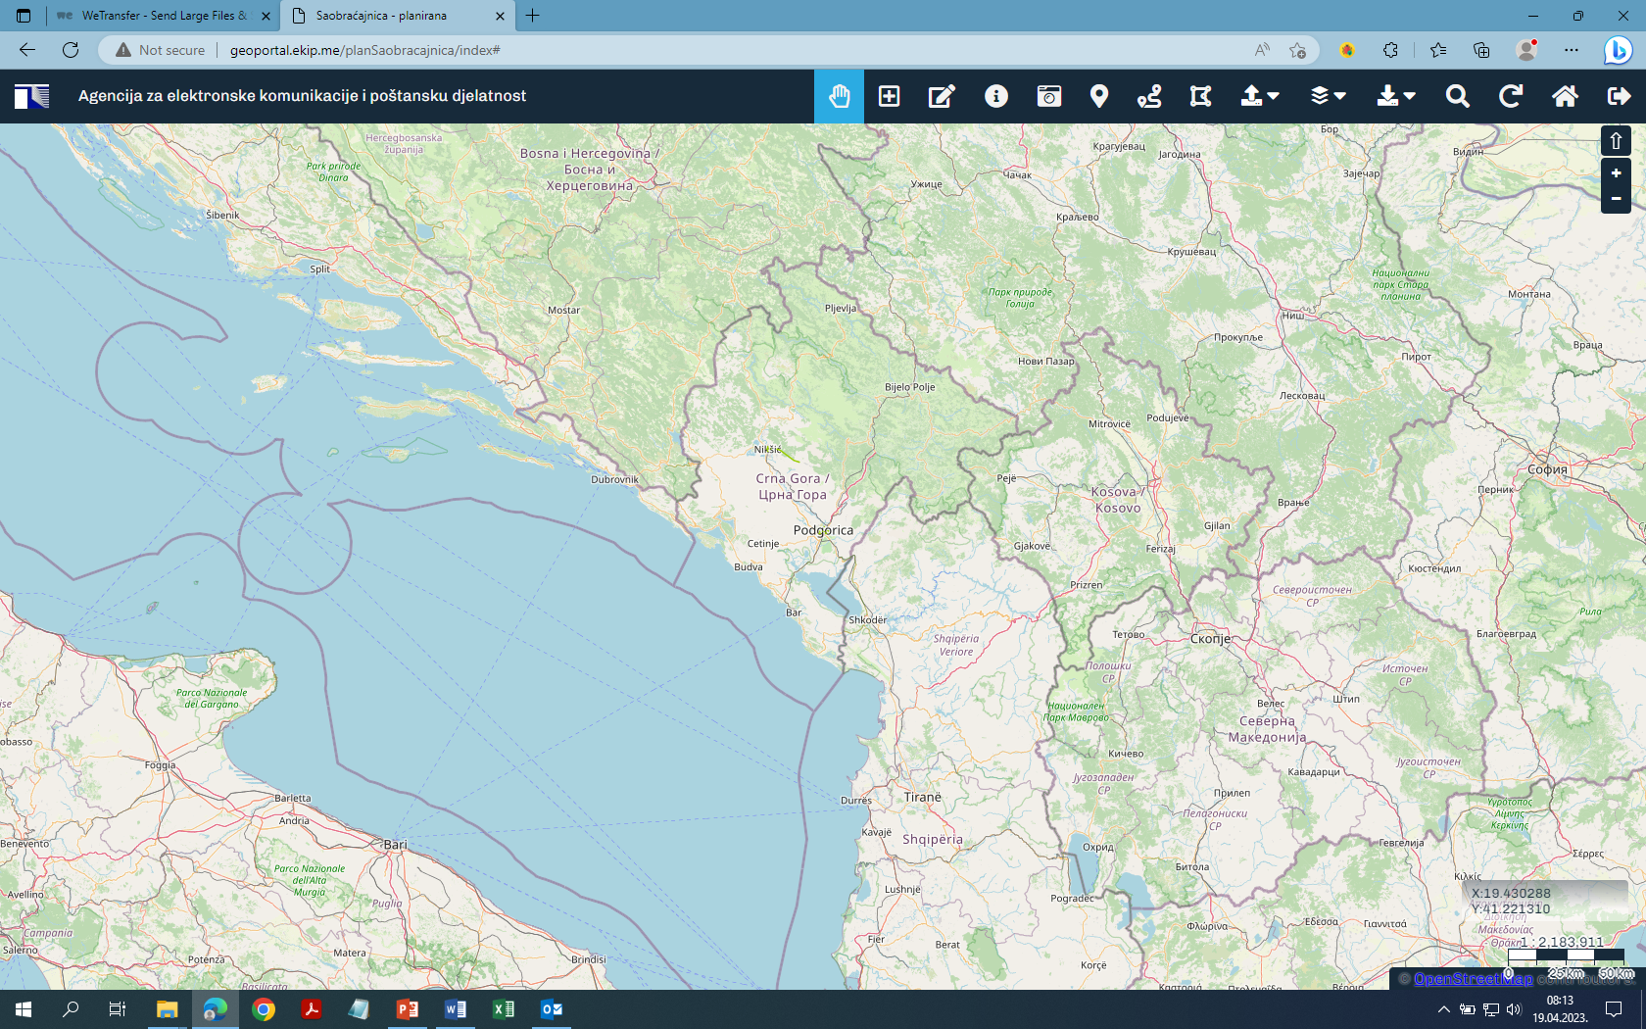
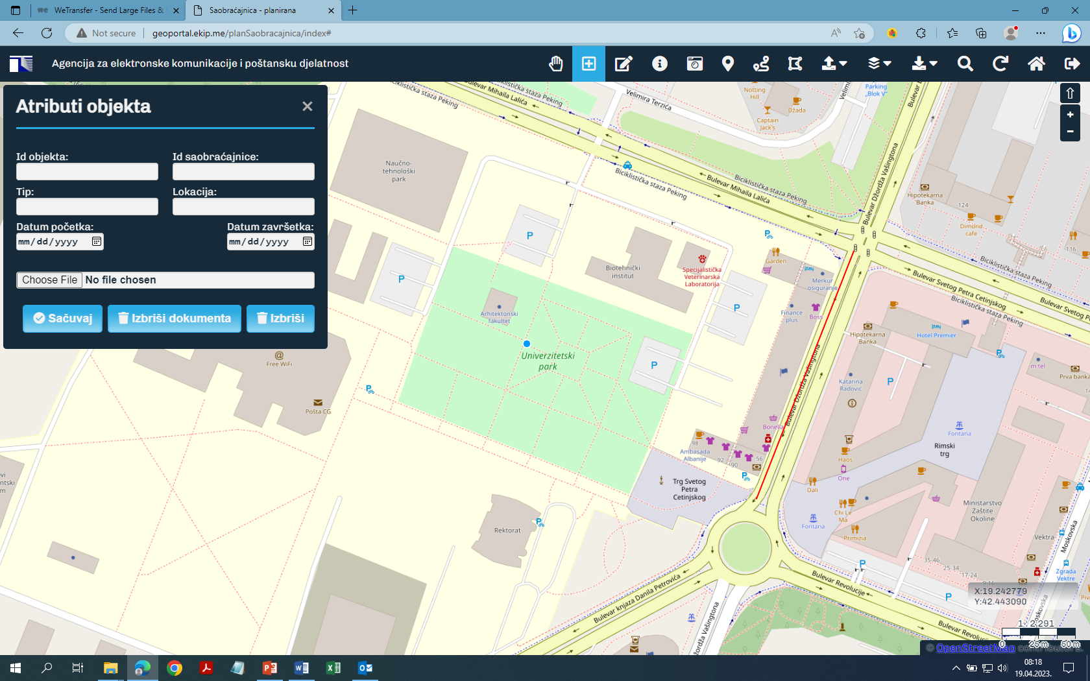
EKIP
Geoportral – Lokalne samouprave
Procedura obavještavanja:
Agencije i operatora o rekonstrukciji/izgradnji nove saobraćajnice
Radionica EKIP i opštine na istom zadatku
10/19
Podgorica, 27. april 2023. godine
Hotel Podgorica

Slide 11
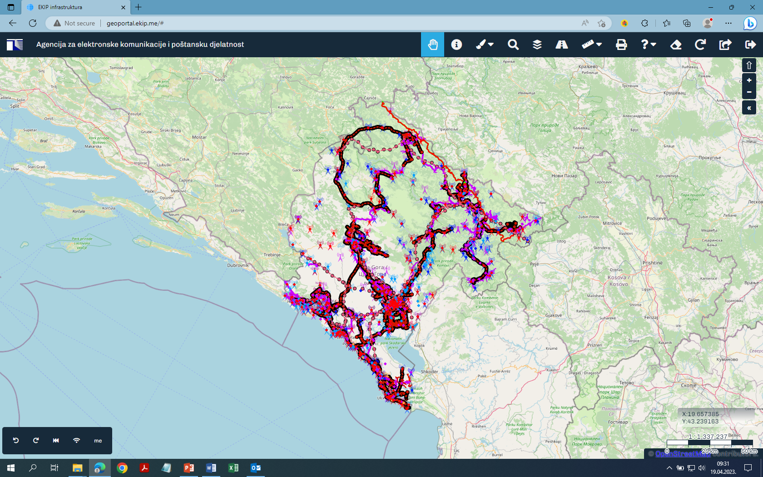
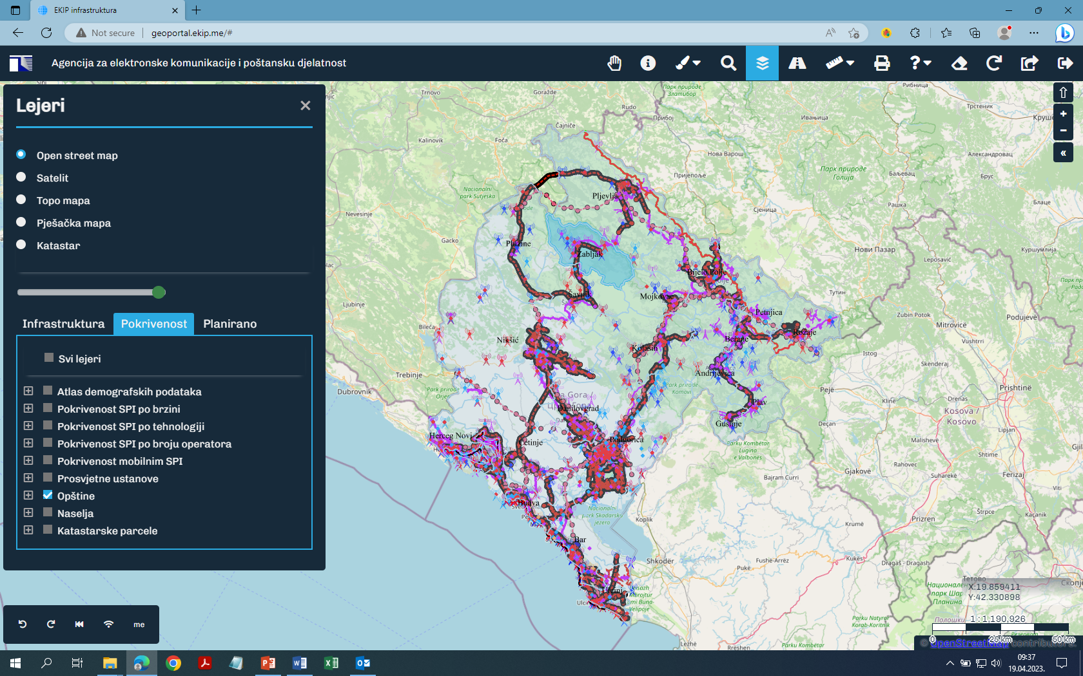
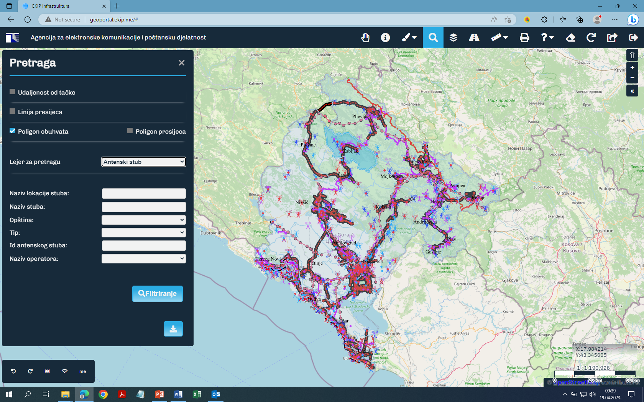
EKIP
Geoportral – Lokalne samouprave
Procedura preuzimanja podataka:
Podaci o katastru instalacija na nivou opštine
Radionica EKIP i opštine na istom zadatku
11/19
Podgorica, 27. april 2023. godine
Hotel Podgorica

Slide 12
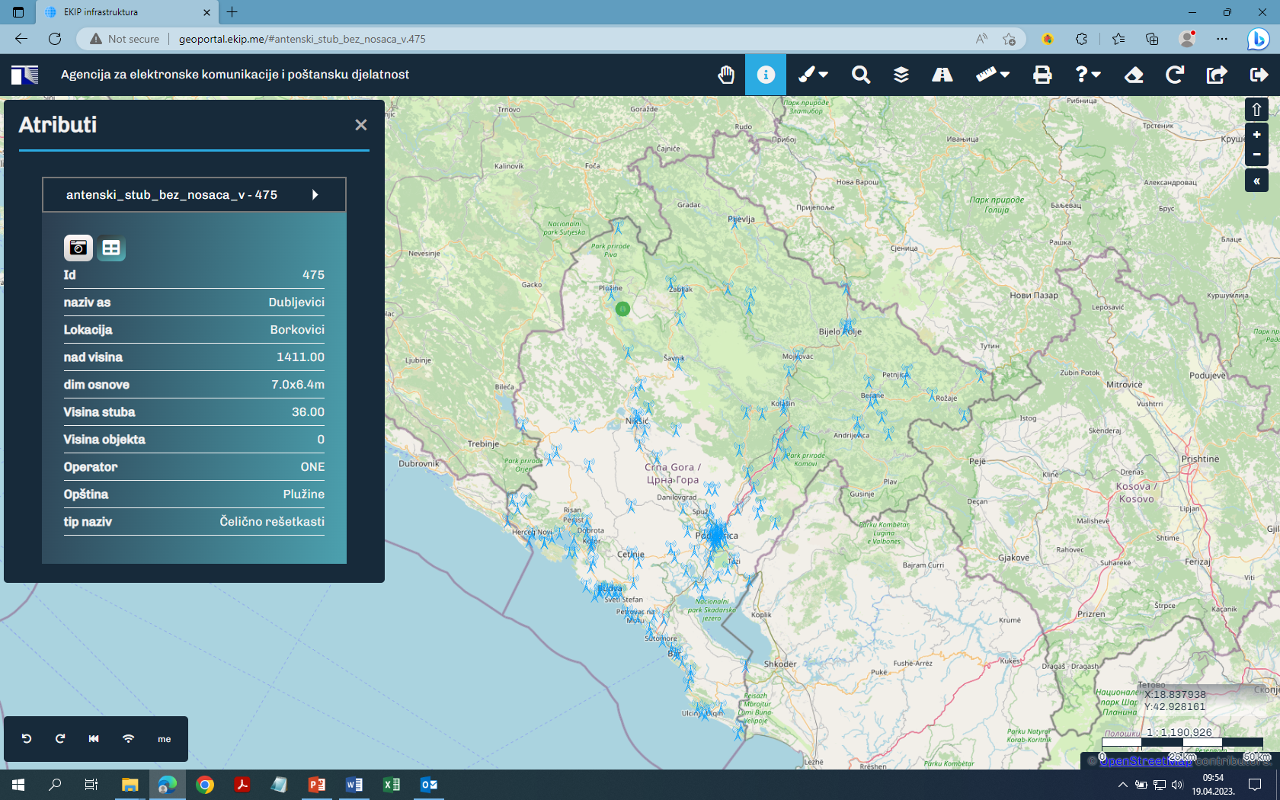
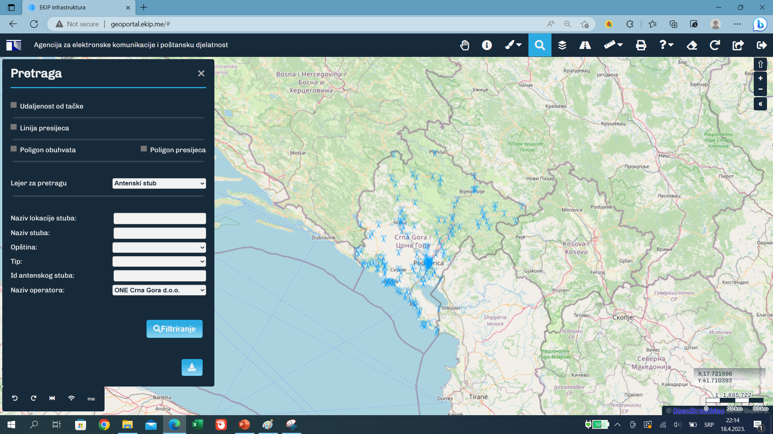
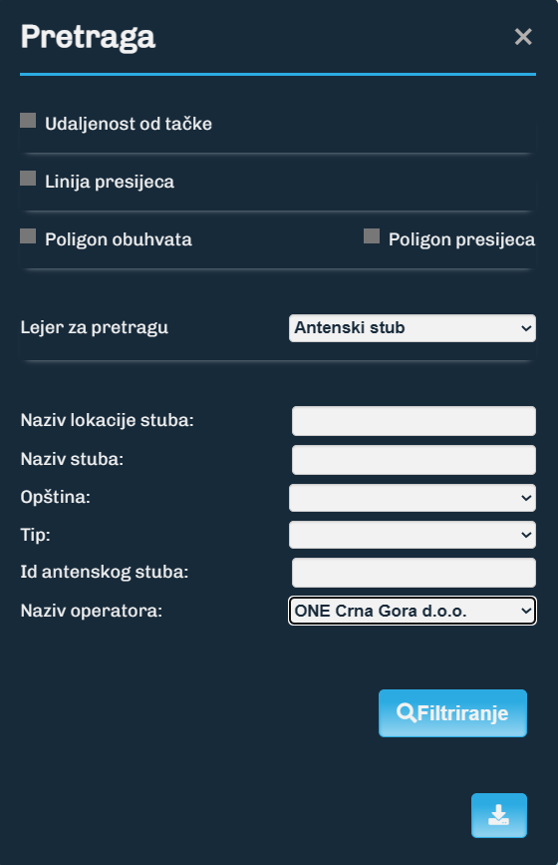
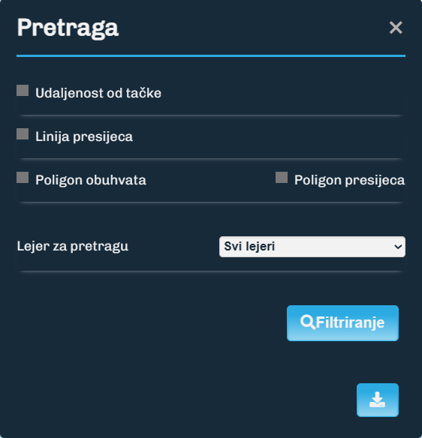
EKIP
Geoportral – Lokalne samouprave
Procedura filtriranja i pregleda podataka:
Podaci o katastru instalacija na nivou opštine
Radionica EKIP i opštine na istom zadatku
12/19
Podgorica, 27. april 2023. godine
Hotel Podgorica

Slide 13
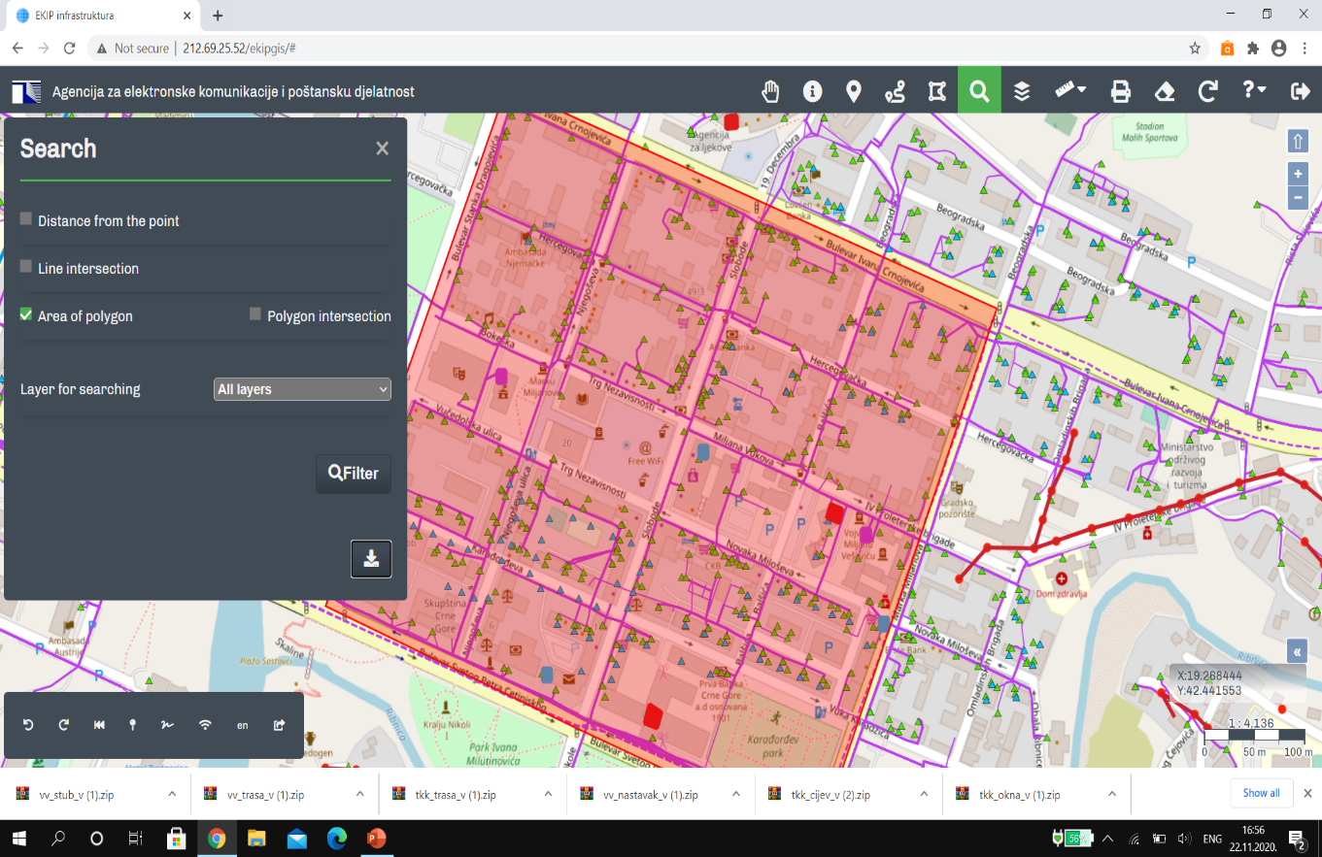
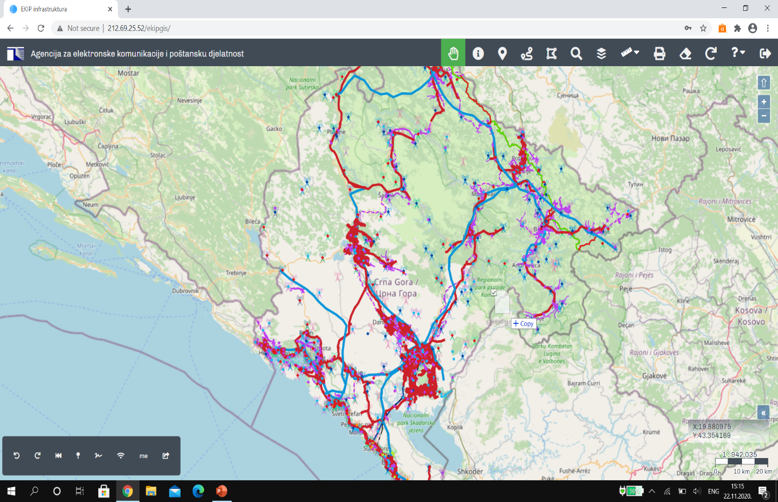
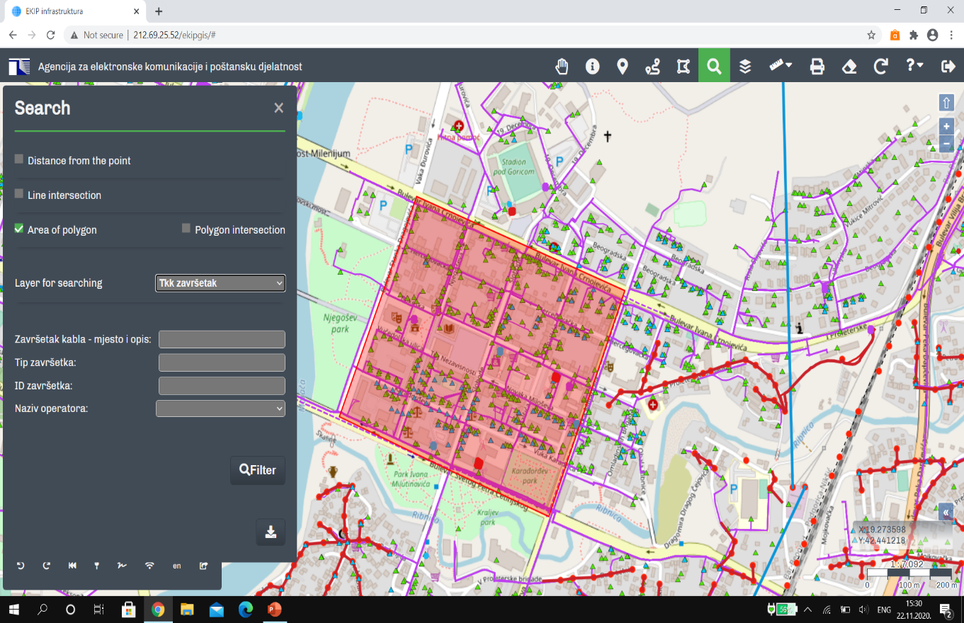
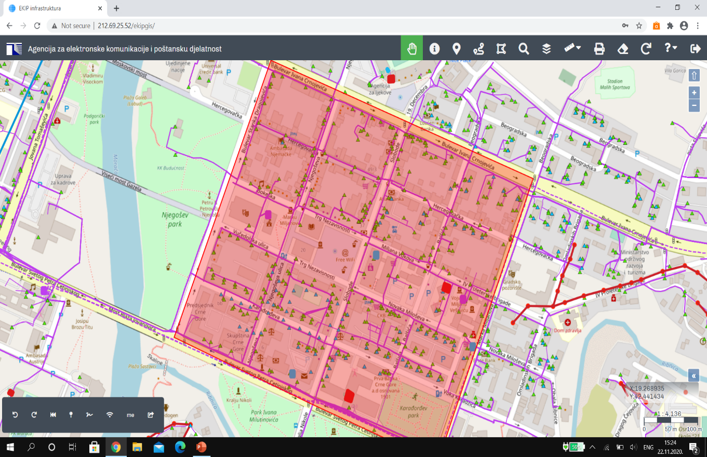
EKIP
Elektronska komunikaciona infrastruktura – pristup Planera
Search
Planeri (obrađivači planskih dokumenata) imaju mogućnost da kroz geoportal uvezu granice planskog dokumenta u .kml ili .geojson fajlu i da iz sistema izvuku podatke, u vidu shpfile datakoteka, o EK infrastrukturi koja se nalazi u okviru uvezenih granica planskog dokumenta.
Radionica EKIP i opštine na istom zadatku
13/19
Podgorica, 27. april 2023. godine
Hotel Podgorica

Slide 14
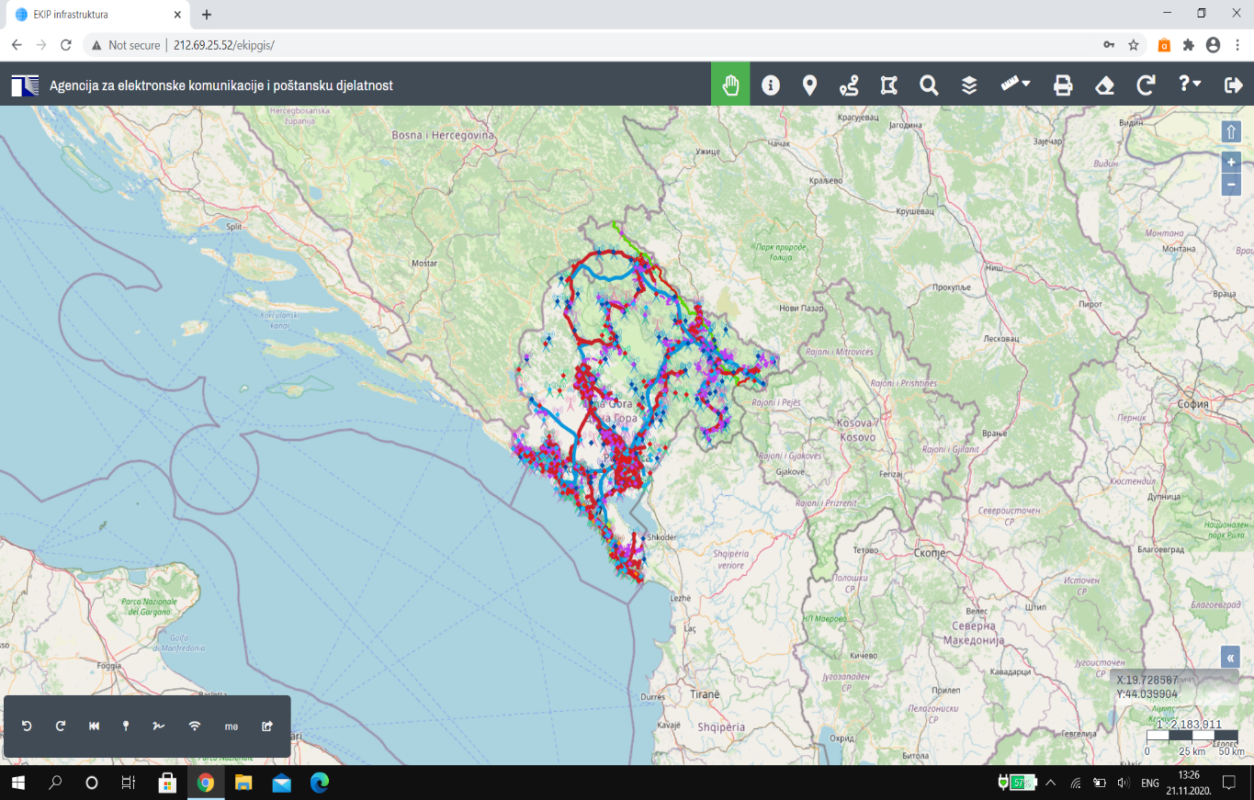
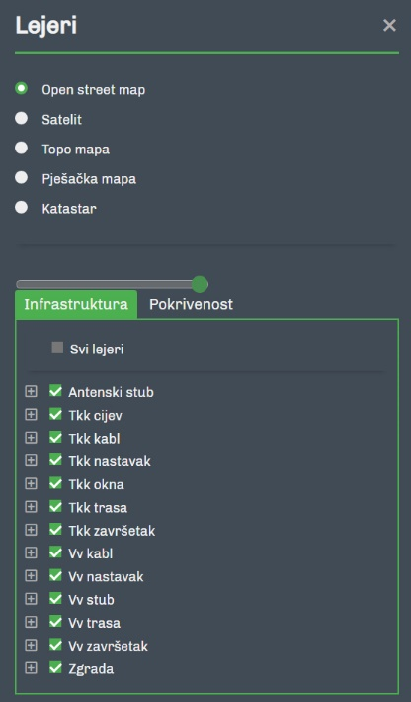
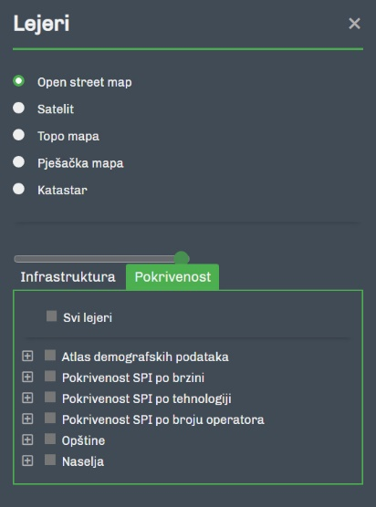
EKIP
Širokopojasni pristup interneta
Layers
Koraci za pregled pokrivenosti:
Izabrati ikonicu “Lejeri”
Izabrati tab “Pokrivenost”
Čekirati dostupne pokrivenosti:
Po brzini
Po tehnologiji
Po broju operatora koji pružaju ovu vrstu EK usluge
Radionica EKIP i opštine na istom zadatku
14/19
Podgorica, 27. april 2023. godine
Hotel Podgorica

Slide 15
EKIP
Širokopojasni pristup – Prikaz i način izračunavanja
Širokopojasni pristup internetu je prikazan u mreži 100x100m, koja je formirana na osnovu lokacije završetka:
Po brzini (polje se oboji u veće dostupne brzine)
Po tehnologiji (polje se oboji u dominantnije dostupne tehnologije)
Po broju operatora koji pružaju EK uslugu širokopojasnog pristupa interneta (Polje se oboji po broju operatora koji pružaju usluge širokopojasnog pristupa internetu)
Izračun procenta pokrivenosti domaćinstava je utvrđen na osnovu podataka dobijenih od operatora, MONSTATA i Uprave za katastar i državnu imovinu.
Radionica EKIP i opštine na istom zadatku
15/19
Podgorica, 27. april 2023. godine
Hotel Podgorica

Slide 16
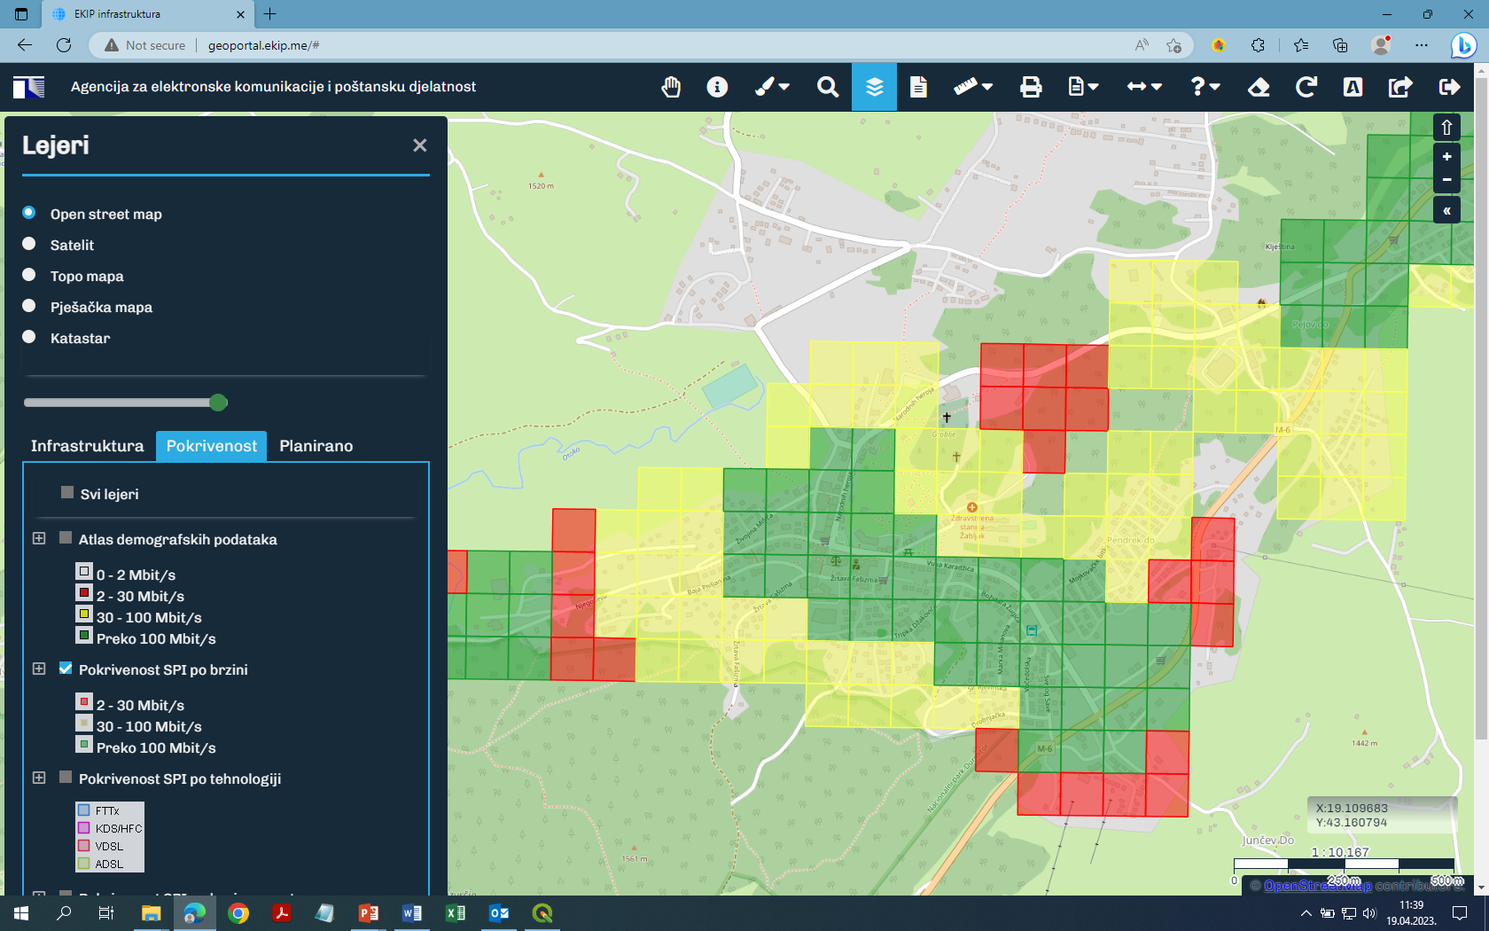
EKIP
Širokopojasni pristup internetu
Radionica EKIP i opštine na istom zadatku
16/19
Podgorica, 27. april 2023. godine
Hotel Podgorica

Slide 17
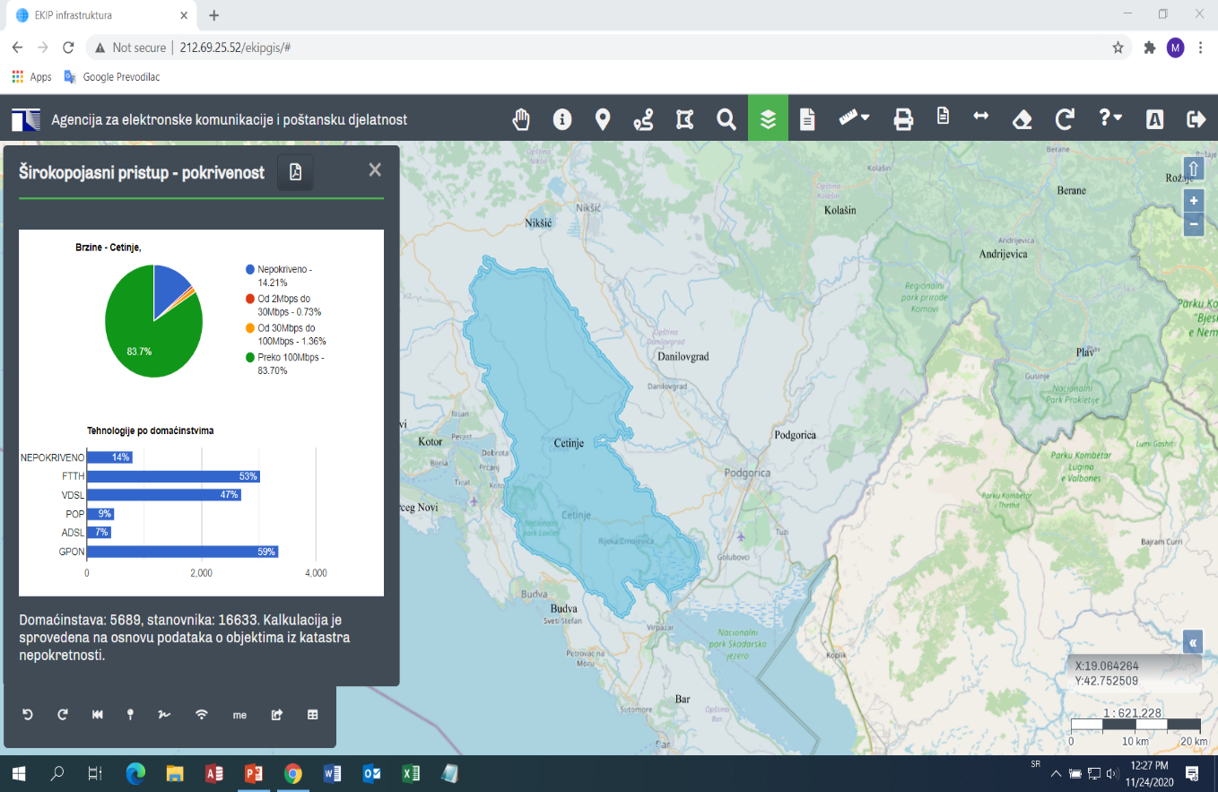
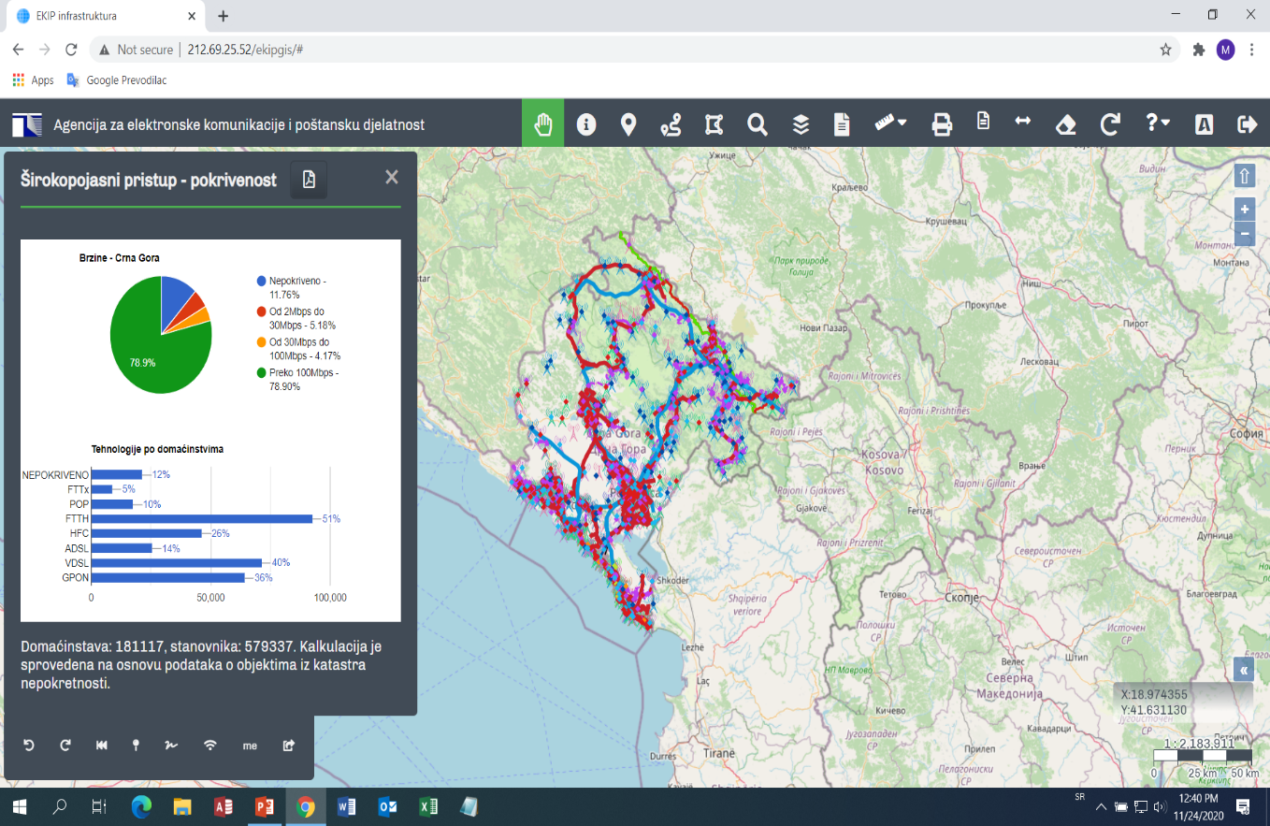
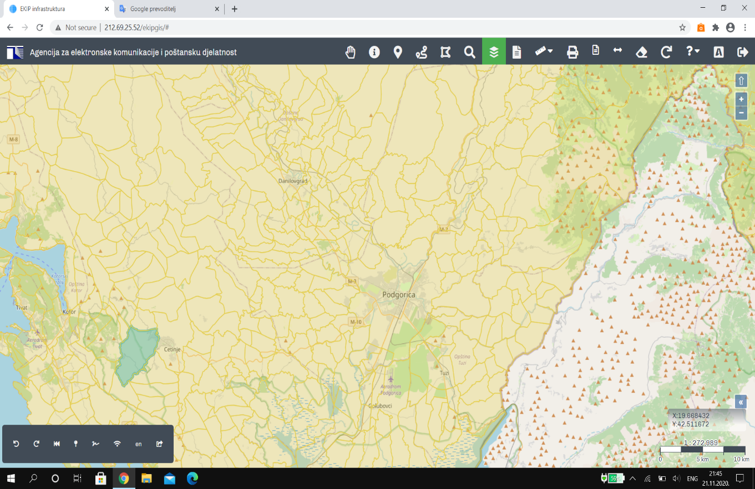
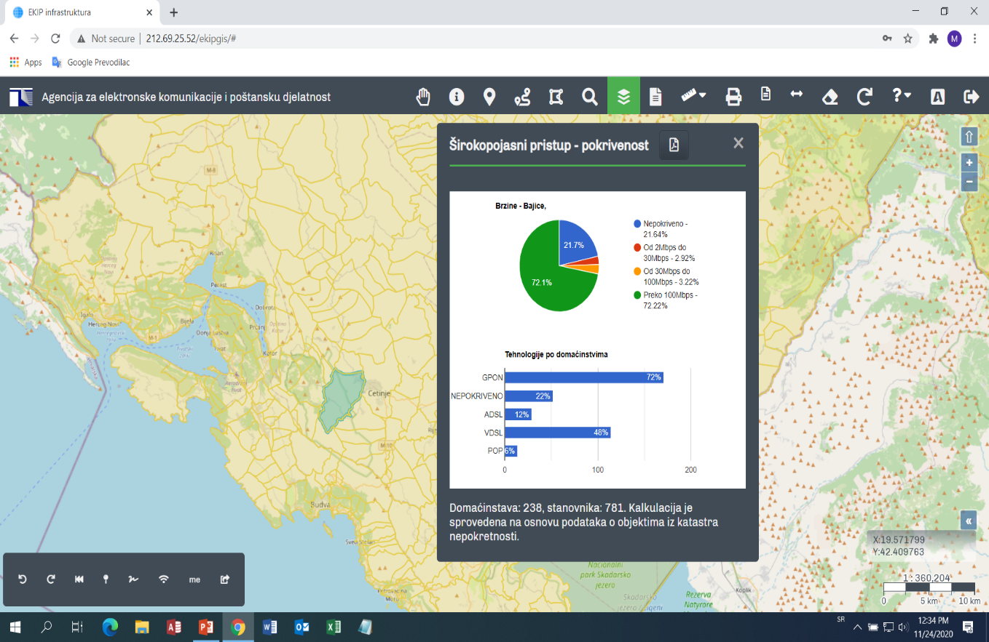
EKIP
Širokopojasni pristup internetu – procenti
Pokrivanje širokopojasnim pristupom internetu za naselje Bajice.
Pokrivanje širokopojasnim pristupom internetu za opštinu Cetinje.
Pokrivanje širokopojasnim pristupom internetu za cijelu Crnu Goru.
Export to PDF
Coverage
Radionica EKIP i opštine na istom zadatku
17/19
Podgorica, 27. april 2023. godine
Hotel Podgorica

Slide 18
EKIP
Ciljevi korišćenja Geoportala
Zaštita elektronske komunikacione infrastrukture prilikom izvođenja radova,
Podsticaj razvoju širokopojasnog pristupa internetu,
Posticaj zajedničkom korišćenju elektronske komunikacione infrastrukture u cilju zaštite životne sredine a samim tim i smanjenju troškova izgradnje,
Mogućnost povezivanja Geoportala sa drugim sistemima...
Radionica EKIP i opštine na istom zadatku
18/19
Podgorica, 27. april 2023. godine
Hotel Podgorica

Slide 19
EKIP
Hvala na pažnji!
Agencija za elektronske komunikacije i poštansku djelatnost
Matija Tomčić, menadžer za geografski informacioni sistem
tel. 020 406 743
e-mail:matija.tomcic@ekip.me
Radionica EKIP i opštine na istom zadatku
19/19
Podgorica, 27. april 2023. godine
Hotel Podgorica

